Slide 1
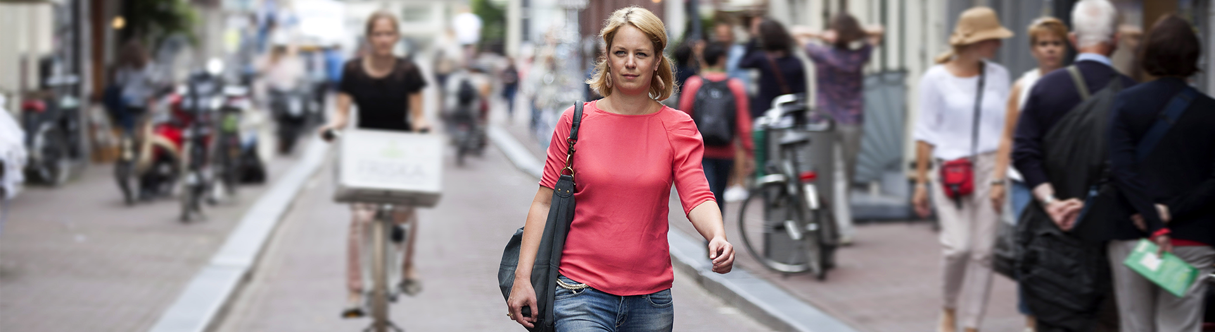
Maatschappelijke Betrokkenheid
Workshop ledendag 14 juni Leiden

Slide 2
Inhoud
Kort overzicht:
Wat gebeurt er landelijk
Wat gebeurt er plaatselijk
Waar kunnen we elkaar bij helpen

Slide 3
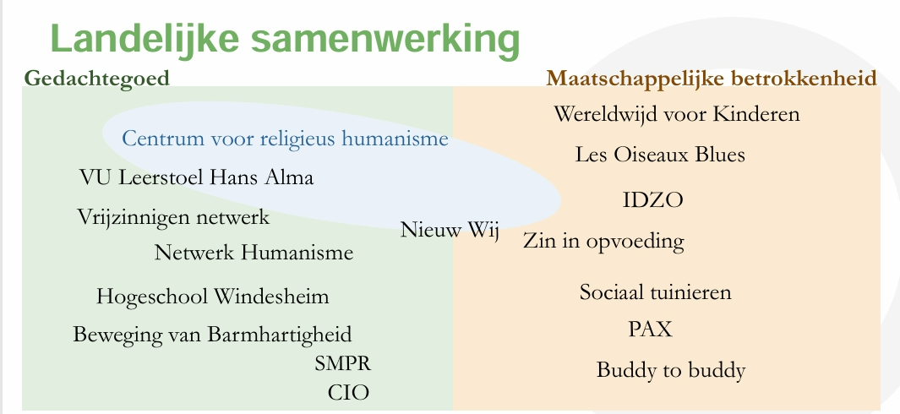
Landelijke netwerken van het ApGen

Slide 4
Landelijke netwerken van het ApGen (2)
In het Vrijzinnigen Netwerk zitten de volgende partners:
Doopsgezinden
Remonstranten
Vrijzinnigen Nederland
Vereniging van Vrijzinnige Protestanten
In het Netwerk Humanisme zitten de volgende partners:
Humanistisch Verbond
Humanitas
De Vrijplaats, Zin & zaak
HVO
John Geurts - Steunfonds Humanisme bij Defensie
Humankind
Humanitas DMH
Humanitas Financiële hulpverlening

Slide 5
Plaatselijke activiteiten (1)
Participaties in netwerken
(Be)Raad van Kerken
Levensbeschouwelijke platforms
Charter of Compassion……..
Relatie met gemeentelijke overheid
………

Slide 6
Plaatselijke activiteiten (2)
Programma’s
Vredesweek
Erfgoed, open dagen
Feest van de Geest
Voedselbank-acties
……..
Individuele acties van leden
Schuldhulpverlening
……..

Slide 7
Plaatselijke activiteiten (3)
Inzet Plaats van Samenkomst
Eigen acties, netwerk-onderdeel
Gebruik derden, verhuur
Wat wel, wat niet (OZB-beperking?)
Wijkfunctie?
Sociale tuin?
……..

Slide 8
Ervaringen delen? Hoe verder? Participatie-overzicht gemeenschappen

Slide 9
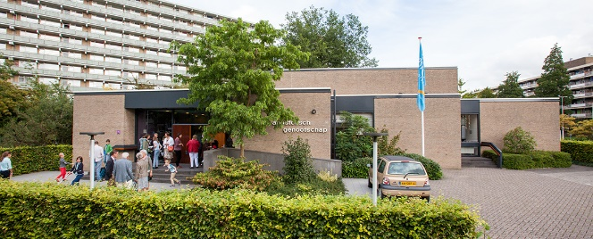
Enige ervaringen uit Zoetermeer
Van Beraad van Kerken naar het ILOZ
ILOZ
Vredesweek
Feest van de Geest (Pinksteren)
Charter for Compassion
Gebruik van ons gebouw:
Stembureau
Inburgeringscursussen
Eritrese evangelische gemeenschap
Gemeentelijke netwerkregisseur Geloofsgemeenschappen

Slide 10

Beraad van Kerken en ILOZ
Geen “Raad”, maar een Beraad.
Statuten en doelstelling, focus op “waarden” i.p.v. “evangelie”
Wisselende ervaringen. (ApGen niet meer direct betrokken)
Focus nu vooral op RK en PKN
ILOZ , (InterLevensbeschouwelijk Overleg Zoetermeer Home - ILOZ, )
Veel geloofsgemeenschappen, zeer divers
ApGen nu lid en lid van het Bestuur

Slide 11
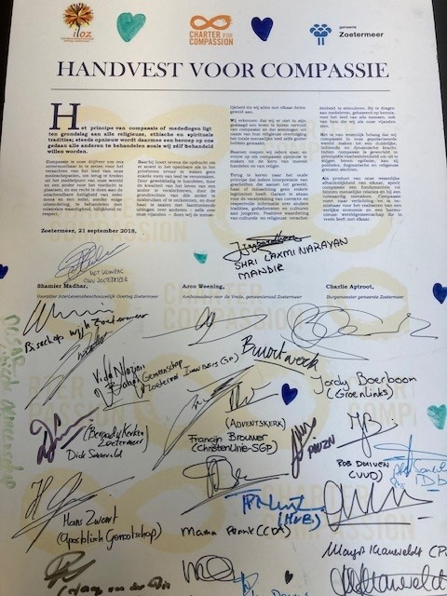
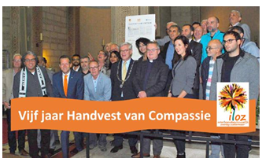
Charter for Compassion
Ondertekening september 2018 burgemeester Aptroot, leden gemeenteraad, leden Beraad van Kerken

Slide 12
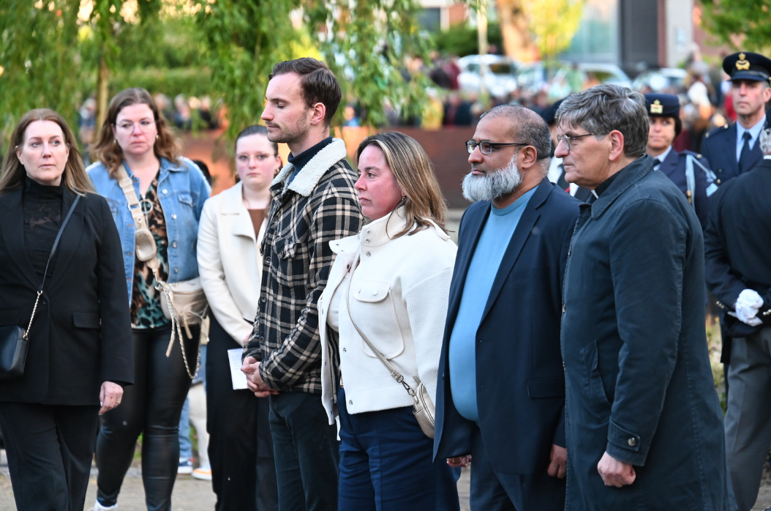
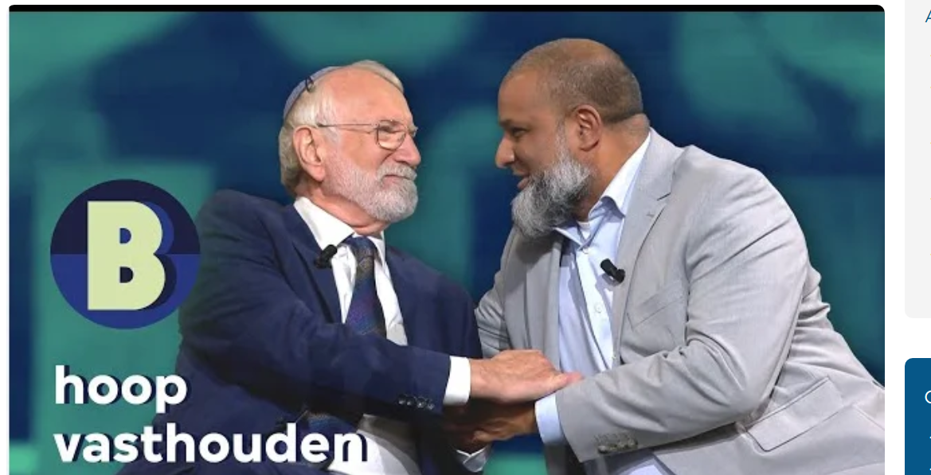
ILOZ recent…..
Kranslegging 4 mei
Soetendorp en Shamir

Slide 13
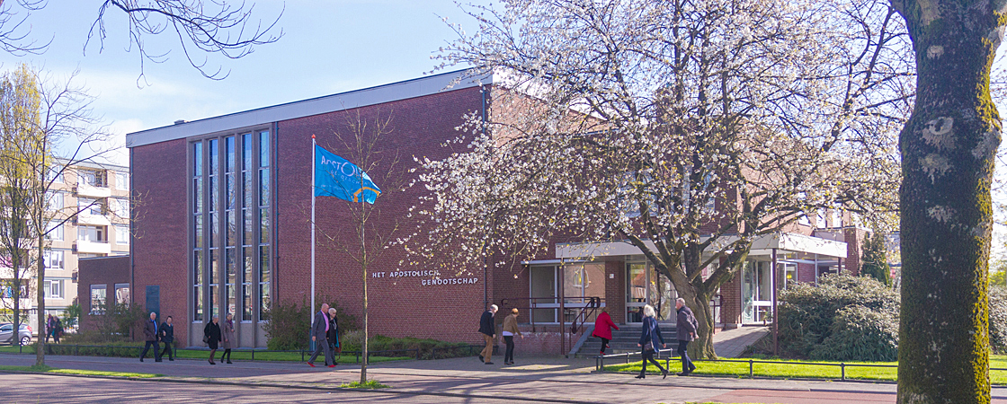
Enige ervaringen uit Eemland
Lid Amersfoorts Platform L&R
Interreligieuze dialoog Soest
Ambassade van Vrede
Taal en Ontmoeting
Kranslegging 4 mei
Voedselbank
Decembermusical
Buurtbewoners (koffieochtend)
Verhuur
Stembureau

Slide 14
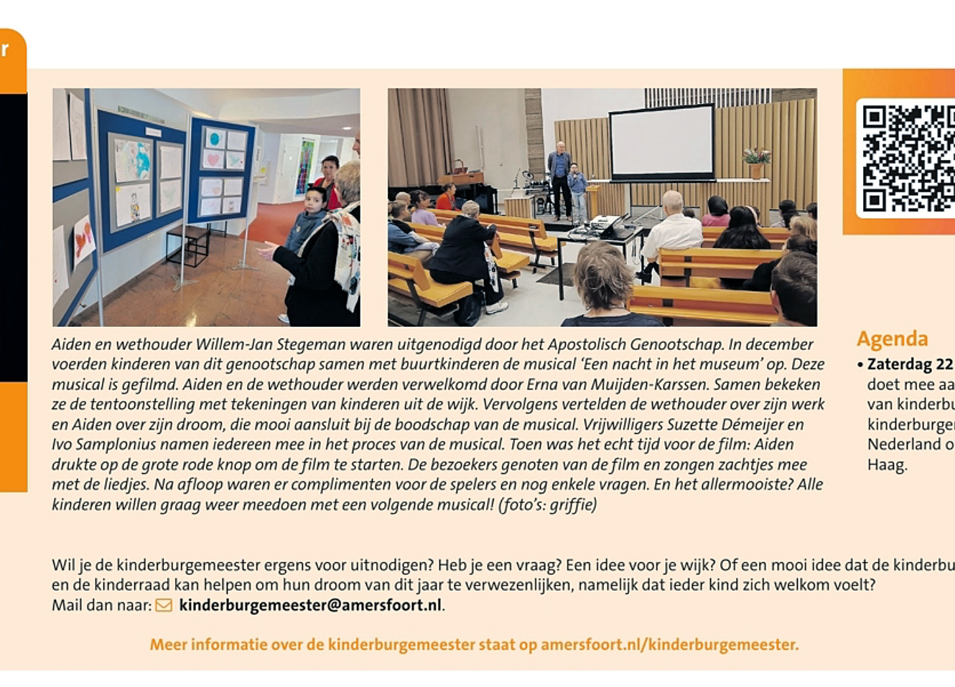
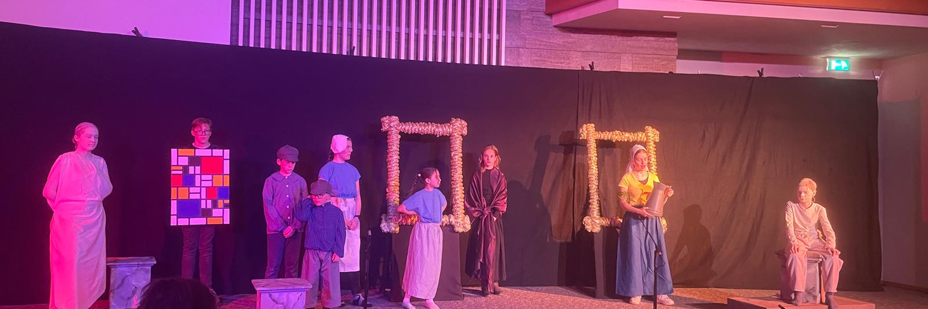
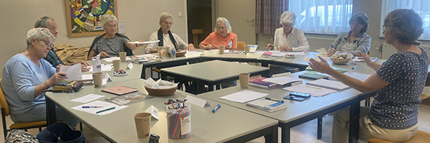
Enige ervaringen uit Eemland

Slide 15


Ervaringen uit Eemland, wat wel, wat niet

Slide 16
Bedankt voor uw aandacht!

